Slide 1
课程点评APP
——UI设计展示
汇报人：赵健松，方柳柳，胡景悦，张慧佩

Slide 2
01
登录注册
Contents
02
首页
03
所有课程
目 录
04
足迹
05
个人信息

Slide 3
使用配色

Slide 4
PART 01
登录与注册
HOME
HOME
HOME

Slide 5
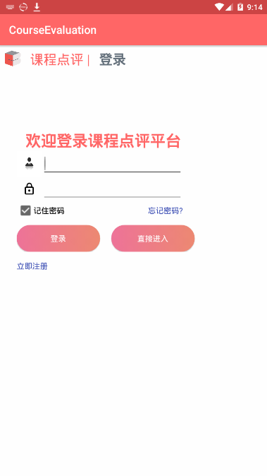

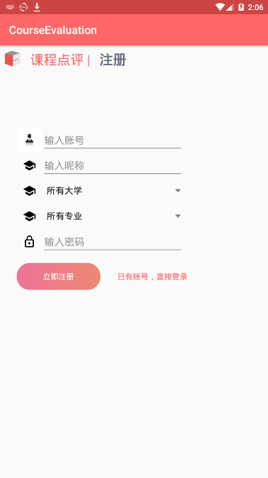
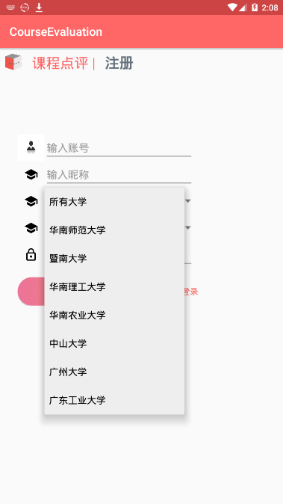
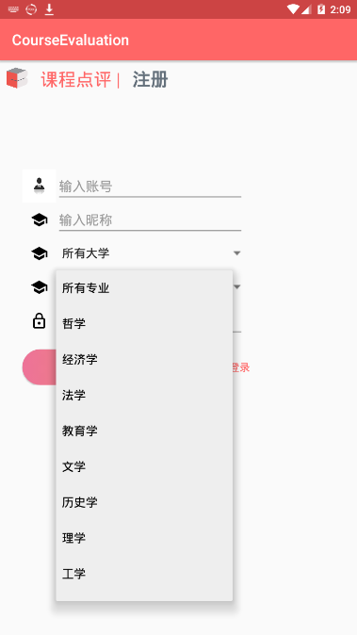

登录与注册
登录页面：
登录时勾选记住密码，则下次可直接选择用户名登录。
点击忘记密码可前往找回密码。
也可不登录直接进入APP首页。
注册页面：
输入相关信息进行注册，注册成功则同时登录后进入APP首页。

Slide 6
PART 02
首页
HOME
HOME
HOME

Slide 7
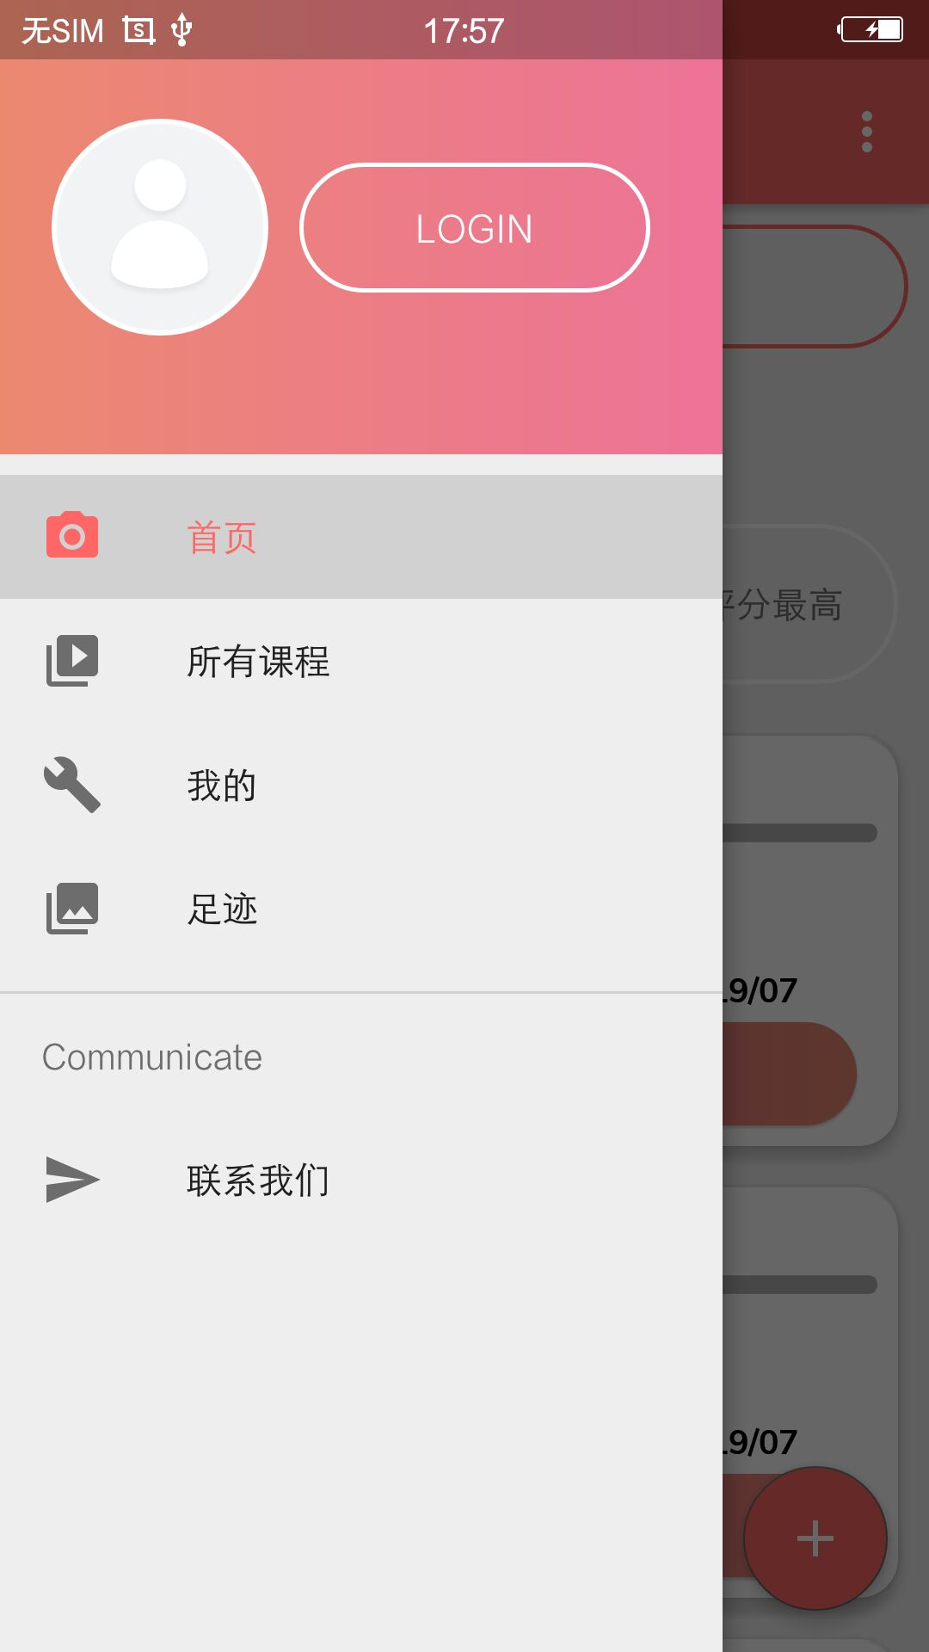
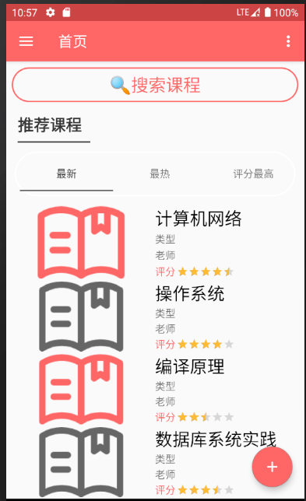
首页
导航栏
搜索入口
推荐课程
导航栏:
划分为首页、所有课程、我的、足迹、联系我们。
推荐课程：
最新/最热/评分最高课程评价推荐显示，可直接跳转课程详情界面。
点击搜索:
进入分类搜索页面。

Slide 8
PART 03
所有课程
ALL COURSES
HOME
HOME

Slide 9
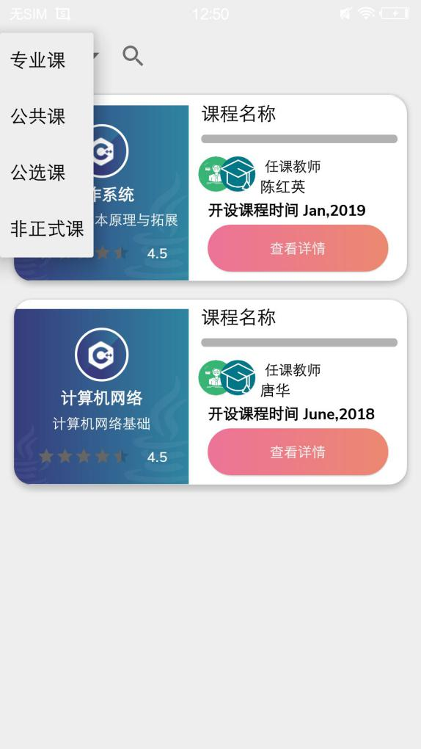
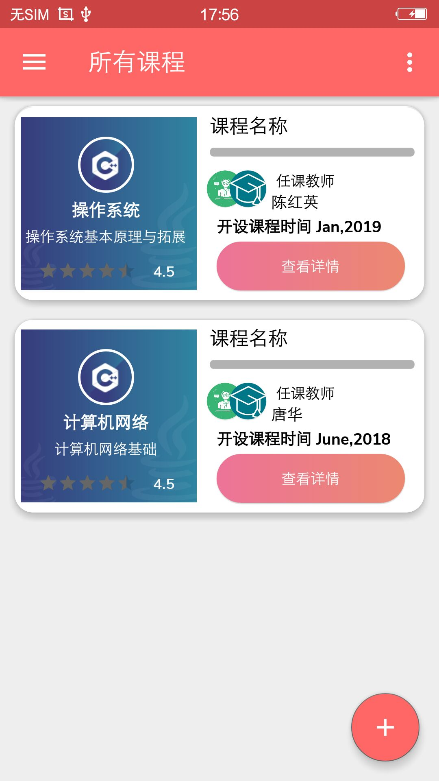
所有课程
搜索课程：
支持模糊搜索和分类搜索。分类搜索分为专业课、公共课、公选课和非正式课。
所有课程：
按课程名称排列显示所有课程，并可直接跳转课程详情。

Slide 10
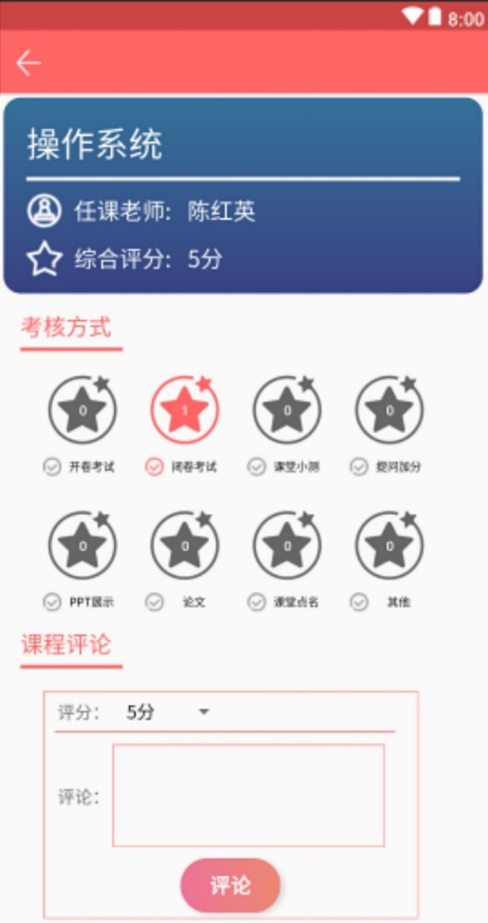
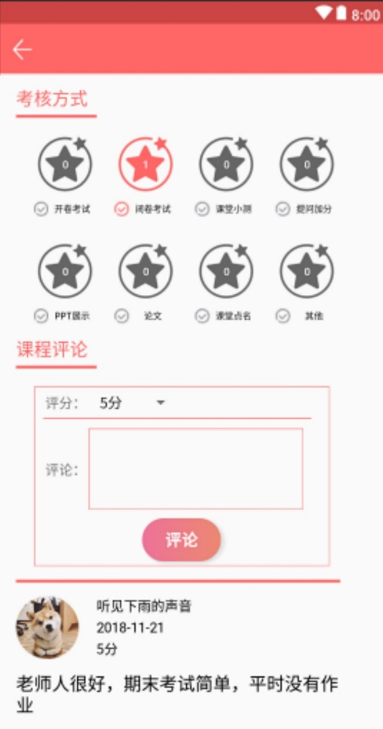
课程详情
三大部分：
课程基本信息
考核方式
课程评论
考核方式：
点击按钮选择该课程对应的考核方式。
选中则变换颜色，并且按钮中的计数加一。
课程评论：
可进行评分与评论，评分为一到五分。
下拉查看所有人对这门课的评论

Slide 11
PART 04
足迹
FOOTPRINT
HOME
HOME

Slide 12
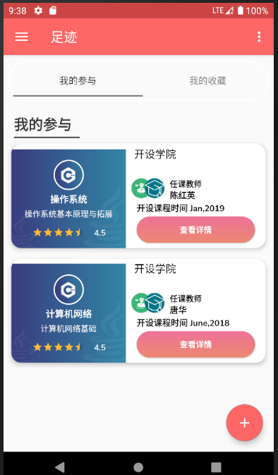
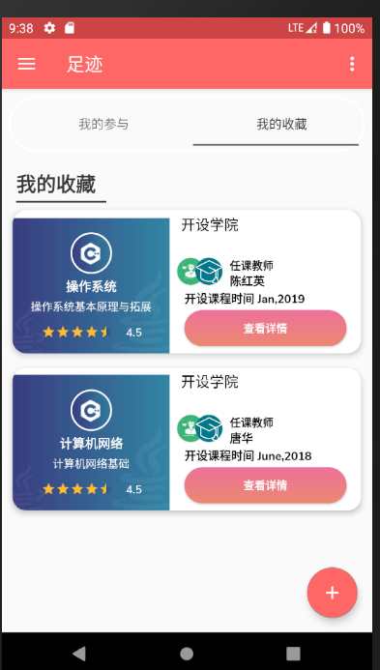
足迹
包括我的参与和我的收藏两部分。点击对应的Tab进行切换或者滑动切换。
我的参与：
主要展示用户参与评分或者评论回复的课程，以及申请发布的新课程。
我的收藏：
展示用户收藏的课程信息。
点击查看详情：
跳转到课程详情页面。

Slide 13
PART 05
个人信息
PERSONAL INFORMATION
HOME
HOME

Slide 14
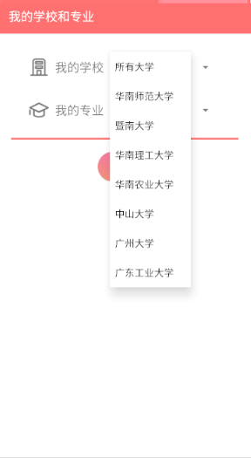
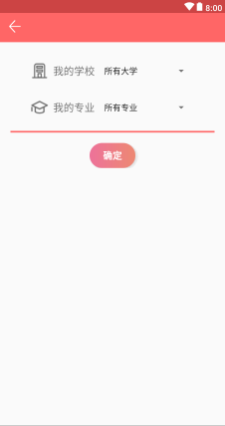
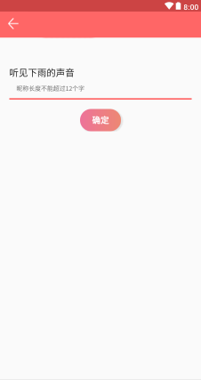
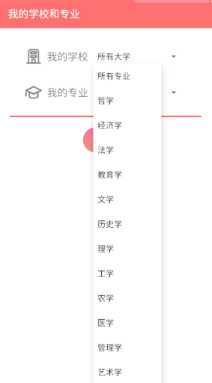
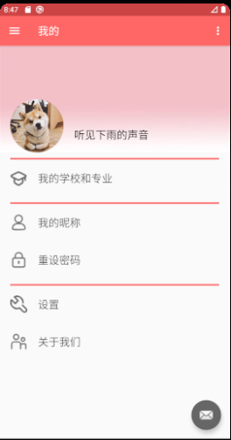
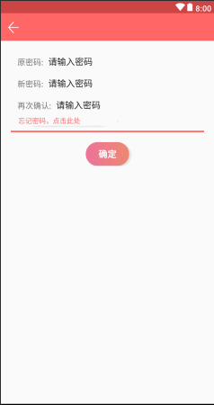
个人信息
两大部分：
个人信息展示
个人信息设置
个人信息展示：
个性化头像
个性化昵称
渐变色背景
个人信息设置：
可设置自己的学校和专业
可设置自己的昵称（长度不超过12个字）
可设置自己的密码

Slide 15
Thank you for watching
课程点评APP

